Slide 1

PHP Class Manager
Среда разработки
веб-приложений

Slide 2
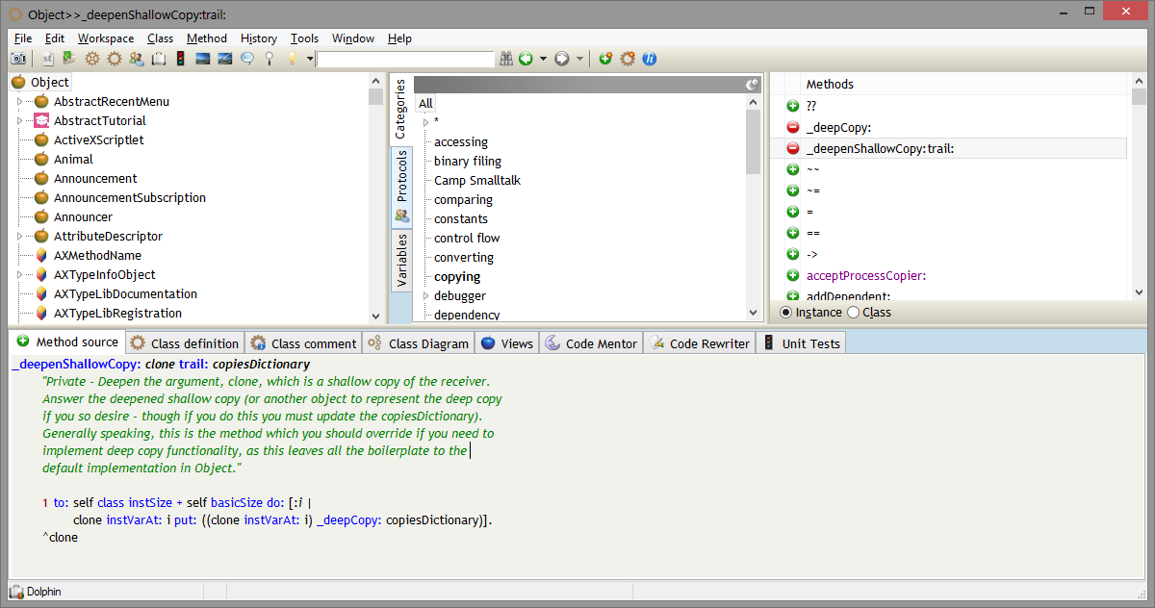
Цель PCM
Создать среду разработки для веб-приложений

Slide 3

Smalltalk
ООП
Среда
Динамическая среда исполнения

Slide 4
Что из себя представляет
PCM
Среда для создания классов
Редактор и генератор кода
Интерактивный тестировщик
Редактор образов

Slide 5
Зачем нужен?
Объединить всё в один образ
Удобное тестирование отдельных классов
Генерация ООП кода

Slide 6
Преимущества PG
Один файл вместо сотен – образ
Интерактивное тестирование классов
Импорт/экспорт образа
Лёгкое манипулирование классами

Slide 7
Этапы разработки в PCM
Разработка
Генерация кода
Сбор образа
Корректировка
Тестирование
Анализ
Проектирование

Slide 8


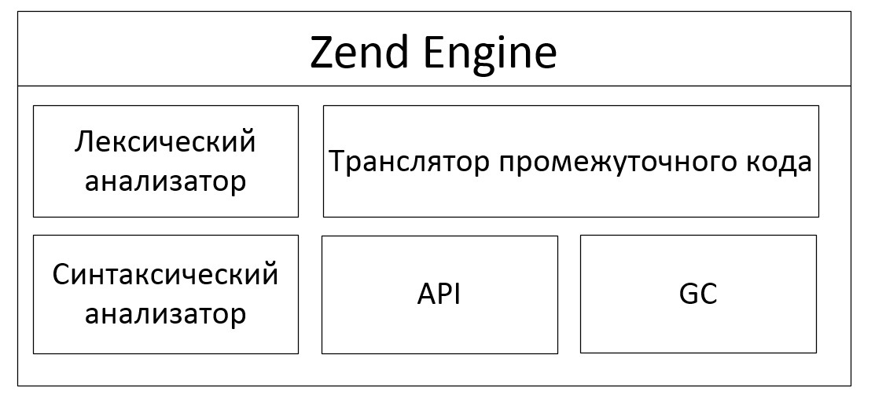

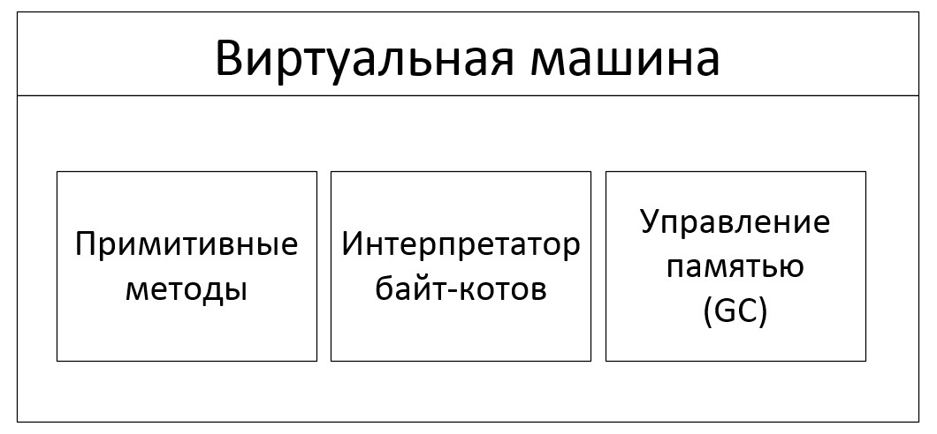
Используемые средства
Устройство Zend Engine
 | Smalltalk | PHP
ООП | + | +/-
Интерпретируемый | + | +
Динамическая типизация | + | +
Виртуальная машина | + | +
Устройство VM ST

Slide 9
Сравнение с DOLPHIN SMALLTALK
 | Dolphin Smalltalk | PG
Class Browser | + | +
Package Browser | + | +
Inspector | + | -
Workspace | + | -
Генератор кода | - | +

Slide 10
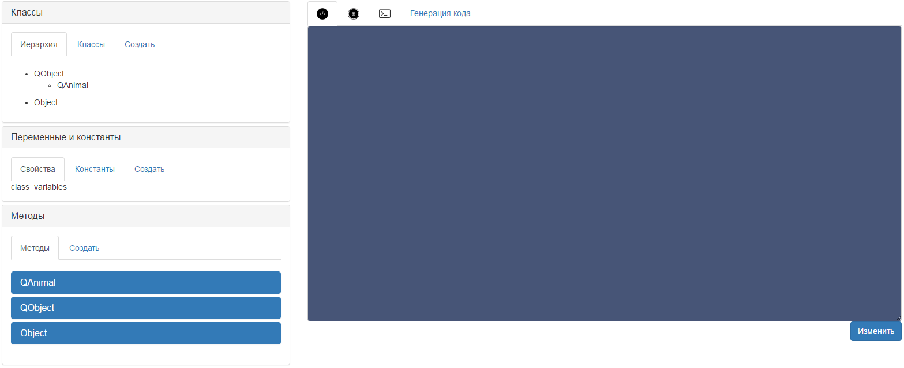
Итоги работы

Slide 11
Будущее
XML
Интеграция стандартных классов
Генерация кода в соответствии со стандартами PSR
Реализация основных инструментов

Slide 12
Используемая литература
История языка Smalltalk (статья) URL: https://goo.gl/uc7v3q
Неизвестный Smalltalk (статья) URL: https://goo.gl/X8QaX2
Smalltalk: Концепция объекто-ориентированного программирования (статья) URL: https://goo.gl/L8A38Q
«Профессиональное программирование на PHP» (книга) URL: https://goo.gl/7mCwsM
Объекто-ориентированное программирование на Smalltalk (книга)

Slide 13

Спасибо за внимание

